Slide 1

Вступ
Художня література
як одна з форм
духовної діяльності
людини
Презентацію виконала:
Ратушна Наталія Миколаївна ,
учитель української мови та літератури
Лукашівського навчально-виховного комплексу «Дошкільний навчальний заклад - загальноосвітня школа І - ІІІ ступенів» Чорнобаївської районної ради Черкаської області

Slide 2

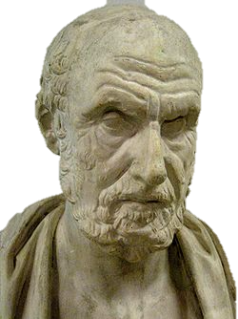

Епіграф :
Життя коротке — література вічна
Гіппократ
Урок засвоєння
нових знань

Slide 3
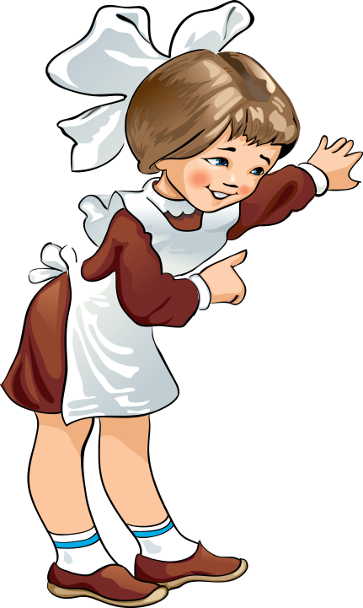


Вправа
«Позитив»
Світ дивовижний вас вітає!
Всіх тих, хто вдумливо читає,
І тих, хто любить мандрувати
Та прагне більше пізнавати,
Долати знань високі мури
Вас кличе світ літератури!
Е. Межелайтіс

Slide 4
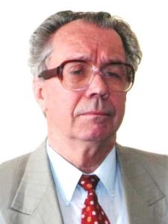
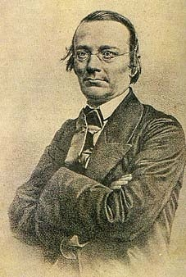

Література - це образна історія народного життя... Знання літератури потрібне людям для того, щоб глибше «читати» книгу життя, багатогранно розуміти соціальний і духовний зміст самої людини.
Сучасний український літературознавець Михайло Наєнко
Література є душею народного життя, є самосвідомістю народності. Без літератури народність є тільки пасивною появою, і для того чим багатша, чим достатніше у народа література, тим тривкіше стоїть його народність.
Микола Костомаров

Slide 5
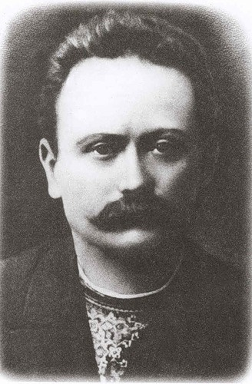
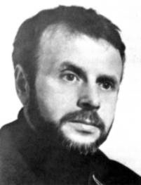
Мета красного мистецтва - викликати в душі читача живі образи тих людей чи речей , котрі нам малює поет , і ними будити ті самі чуття, які проймали душу самого поета в хвилі, коли творив ті образи.
Іван Франко
Справжні письменники... Без них нам було б сумно жити, нецікаво, світ знебарвів би, втратив би для нас сенс свого існування, ми, напевно, не вміли б любити, якби не письменники...
Михайло Осадчий

Slide 6

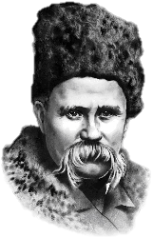



Воскресну нині! Ради їх,
Людей закованих моїх,
Убогих, вищих... Возвеличу
Малих отих рабів німих!
Я на сторожі коло їх
Поставлю слово.
Т.Г.Шевченко

Slide 7
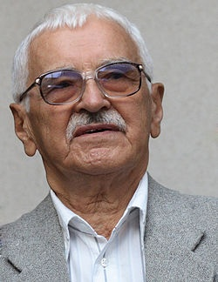

На нашій землі письменник був завжди найбіднішим сином її, і йому відкривались важкі болі та високі заповіти.
Євген Сверстюк

Slide 8
Інтерактивна вправа «Гронування»
живопис
театр
кіно
архітектура
балет
музика
хореографія
графіка
скульптура
дикоративно - прикладне мистецтво
Література
в системі мистецтв

Slide 9


Функції художньої літератури
По-перше, прочитавши художній твір, а зокрема поезію, ти отримуєш емоційне задоволення.
По-друге, твори із цікавим сюжетом учать нас, як повестися в тій чи іншій ситуації, тобто навчають жити.
По-третє, художні твори мають виховне значення.
Однією з важливих функцій художнього твору, зокрема літературного, є розширення кругозору читача: з книжок ми дізнаємося багато нового про людину й світ, про історію й культуру тощо.

Slide 10

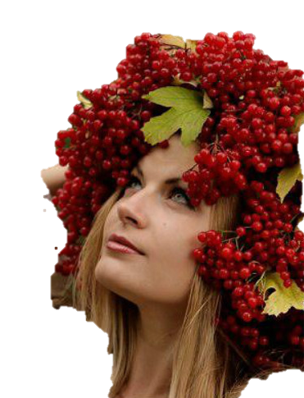
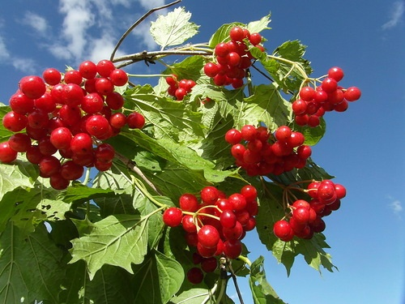

Калина – найчарівніша рослина, кущ. Про неї складено найбільше художніх творів: казок, дум, переказів, повір'їв, порівнянь, приспівок, пісень, легенд, прислів’їв, загадок.
Вона вже давно стала символом України.
Образ калини – один з найулюбленіших серед українських письменників, піснярів та художників

Slide 11
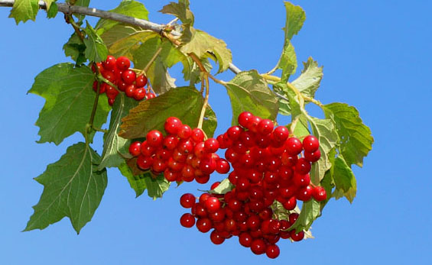
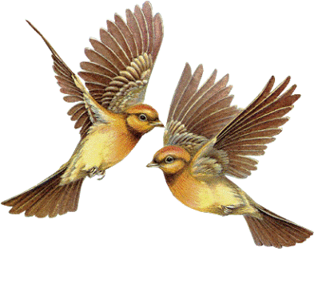
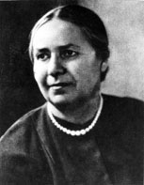
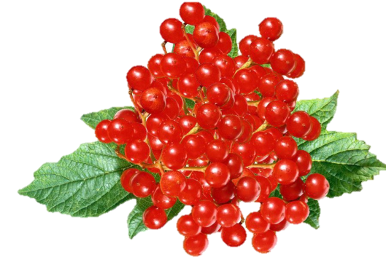

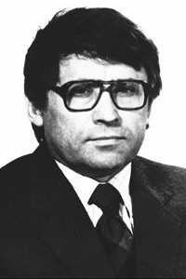
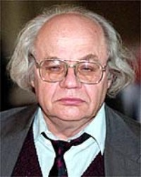
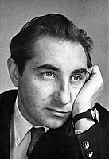
Наталя Забіла
«Калинчине віконце»
Євген Гуцало
«Осінь»
Іван Драч «Калинова балада»
Борис Харчук «Калина»

Slide 12
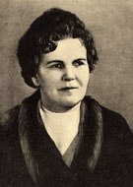
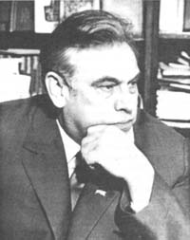
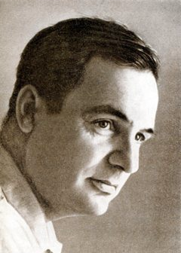
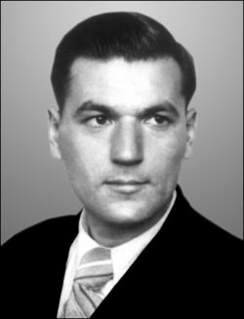
Марія Познанська
«Ось калина над водою»
Володимир Вихрущ
«Полум’я калини»
Платон Воронько
«Жаром калини зігріюсь»
Дмитро Білоус
«Диво калинове»

Slide 13
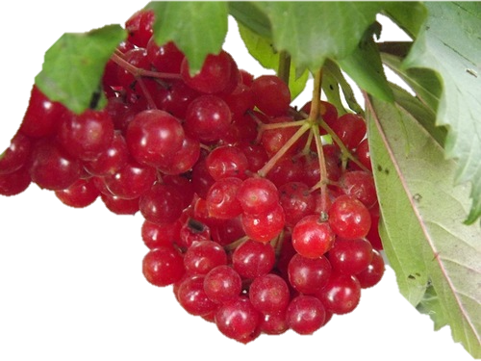
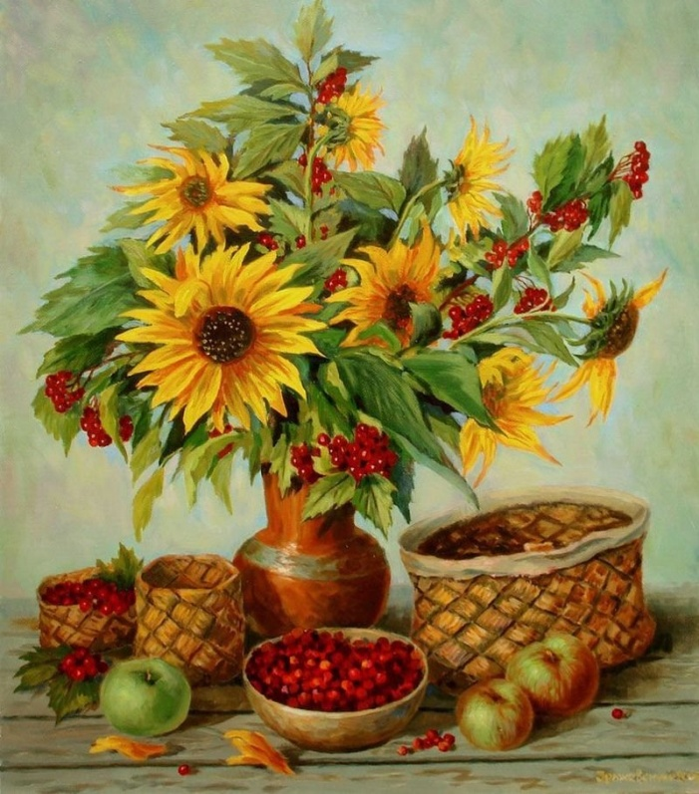
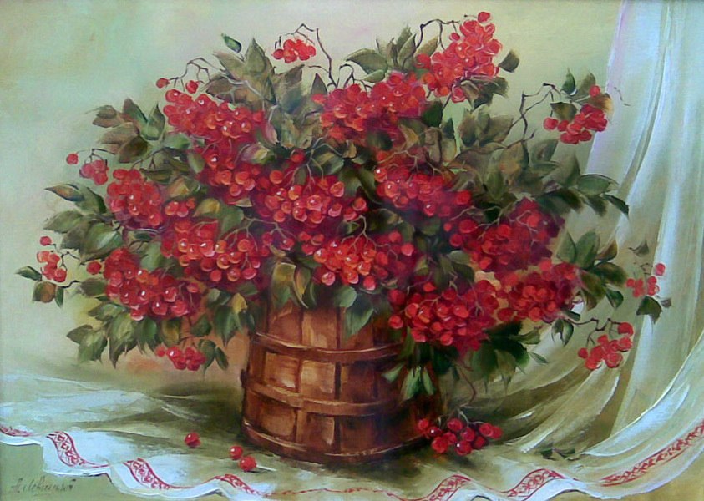
Її зображення можна
зустріти серед робіт
таких художників:
Н. Білокінь,Т. Бойко, Т. Пата,
М. Примаченко, М. Тимченко та ін.

Slide 14
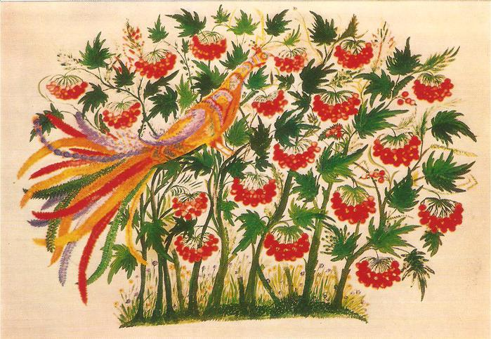
Зозуля на калині. Т. Пата

Slide 15
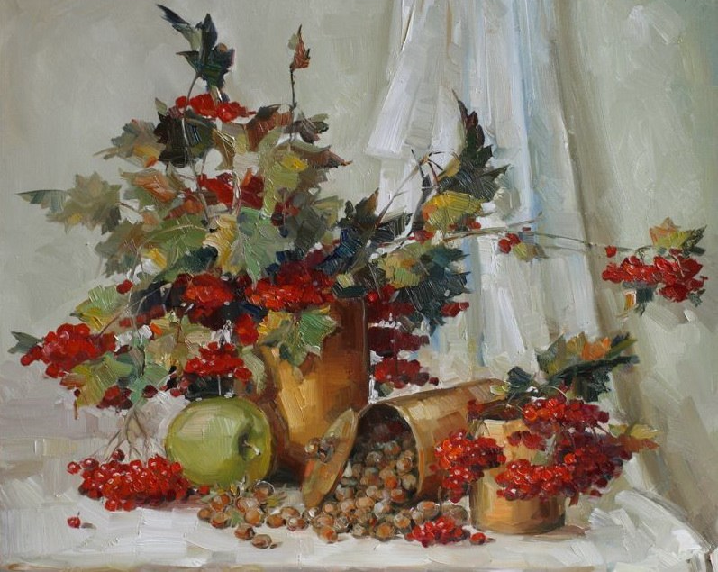
Осені рубіни... - Скрипченко Людмила Андріївна

Slide 16
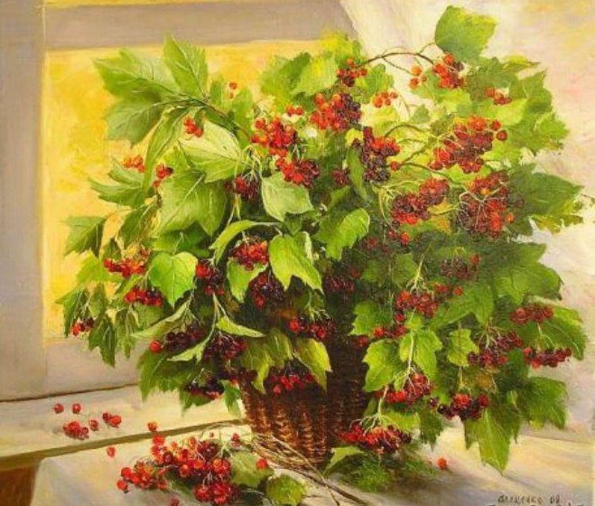
Алещенко Валерій. Калина біля вікна

Slide 17
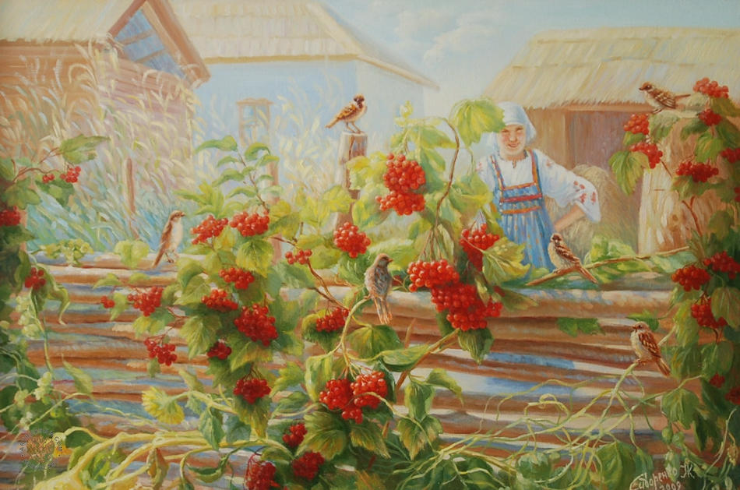
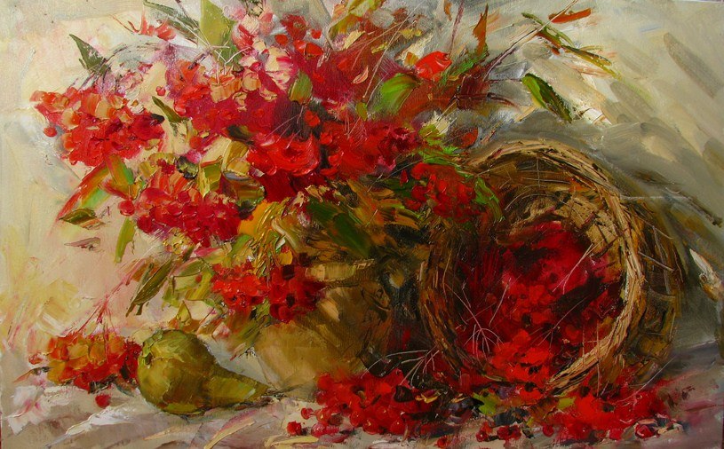
Калина. Сидоренко Ж.С.
Натюрморт. Спасенов В.О.

Slide 18
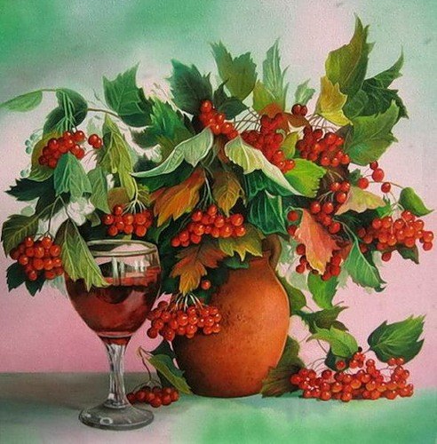
Калина . Віктор Асанов

Slide 19
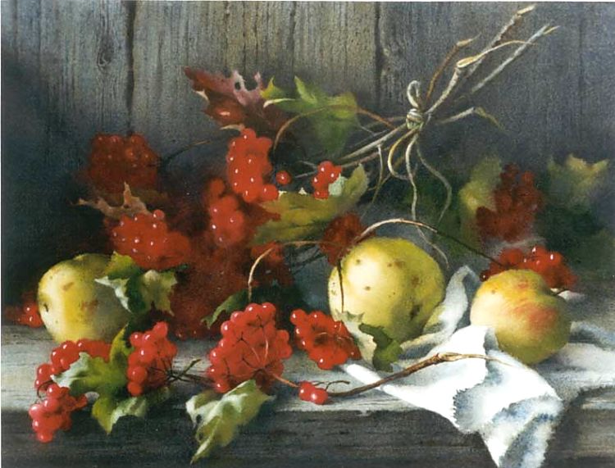
Калина. Олена Базанова

Slide 20
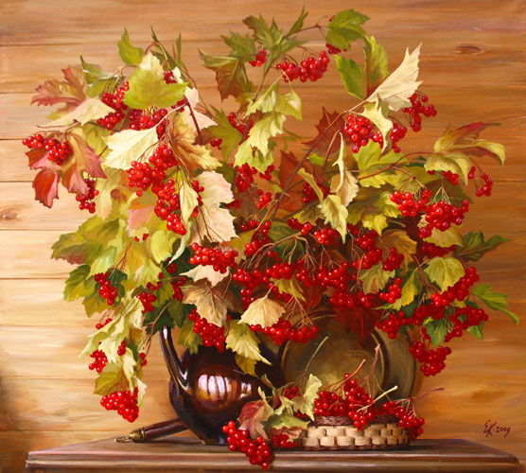
Калина. Корнєєв Є.О.

Slide 21
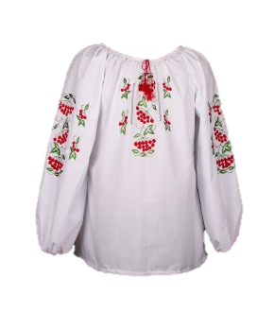
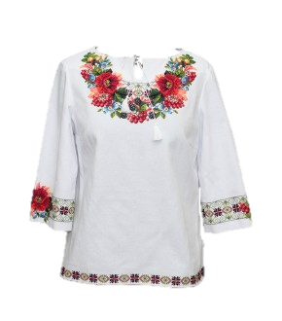
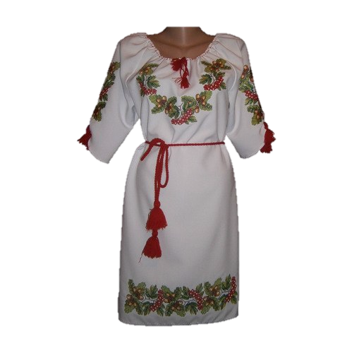


Калина – це оберіг. ЇЇ вишивали на рушниках, щоб берегла хату від усього лихого, сорочках, скатертинах.

Slide 22
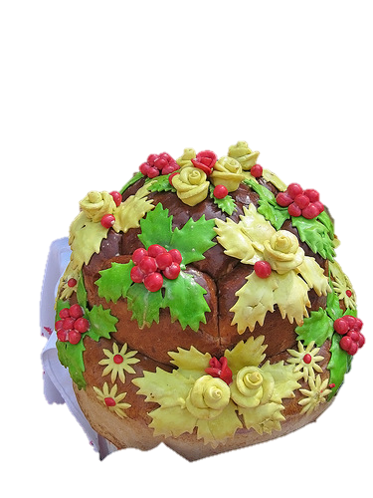
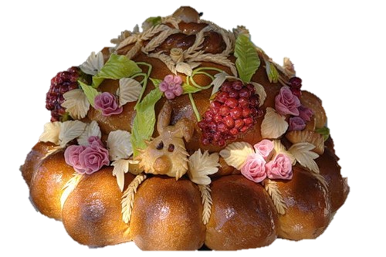
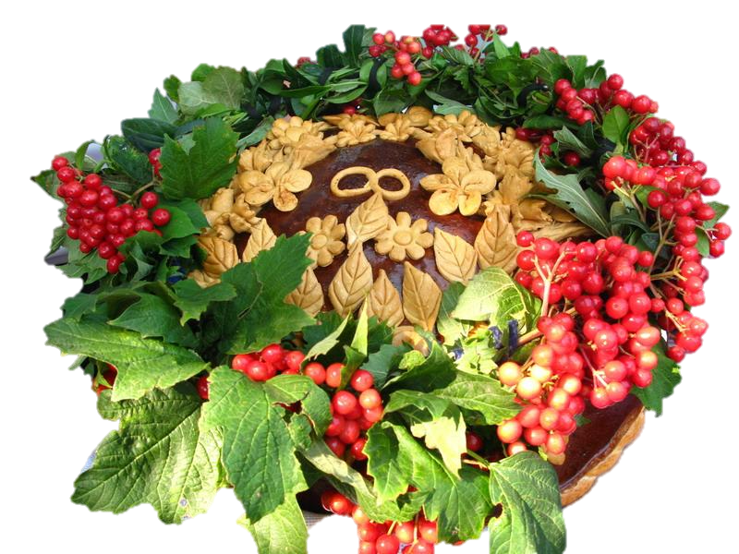
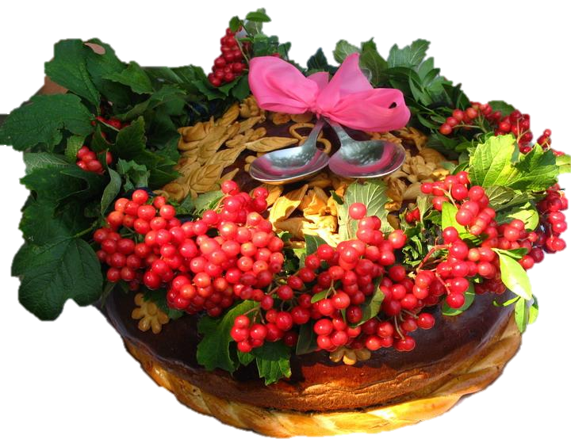
Нею прикрашали коровай

Slide 23
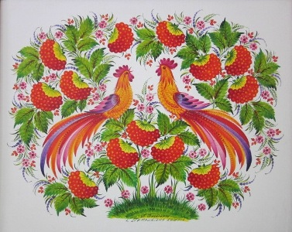

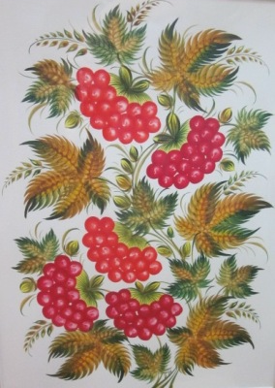
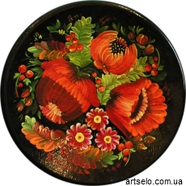
Особливо часто зустрічається калина в орнаменті петриківського розпису
«Птах на калині» декоративна таріль. дер. петриківський розпис
Колядко Н. В.

Slide 24
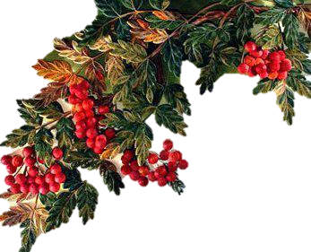
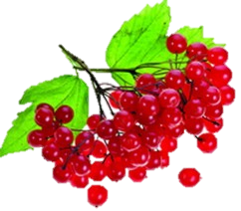
Якби все, що відбувається в душі людини, можна було б передати словами, музики не існувало б на світі. О. Сєров
Українська народна пісня
«При долині кущ калини»
Стоїть над водою червона калина...
Віками про неї складають пісні,
- Це образ твій світлий, моя Україно,
Він чистий і ніжний, як цвіт навесні.
Микола Верещака

Slide 25
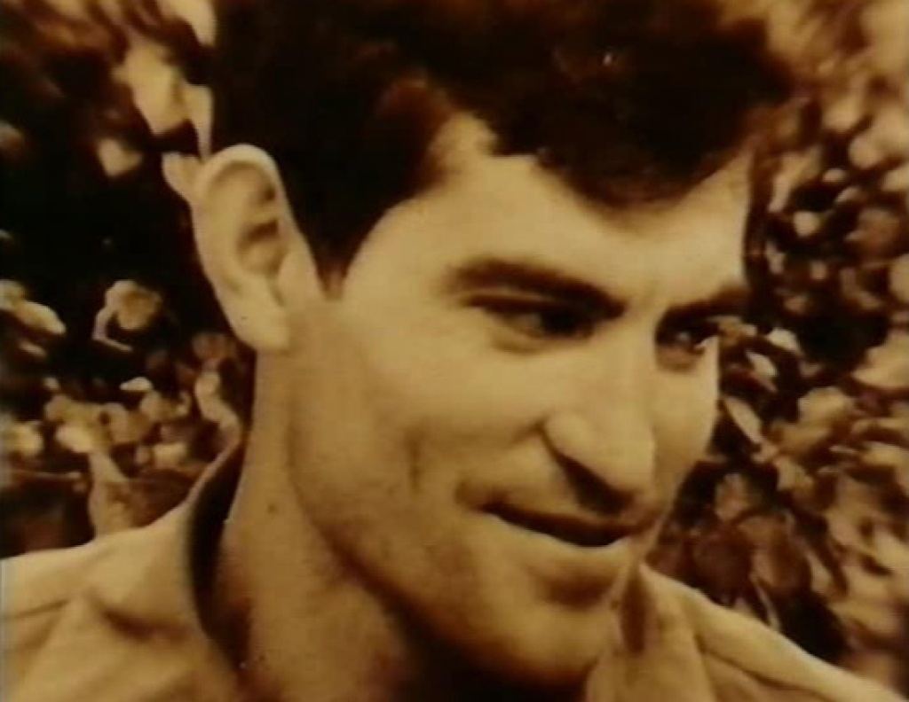
Рослина
Калина
Василь Стус
Художній образ
«зацвітає рудими сльозами»
Щоб передати тугу за Батьківщиною, Василь Стус в поезії «На колимськім морозі калина» переосмислює образ калини — вона «зацвітає рудими сльозами», тобто має тьмяний, невиразний відтінок. Цей образ олюднюється, ягоди нагадують сльози, отже, йдеться про страждання, про затамований душевний біль ліричного героя, спричинений відірваністю від Вітчизни.

Slide 26
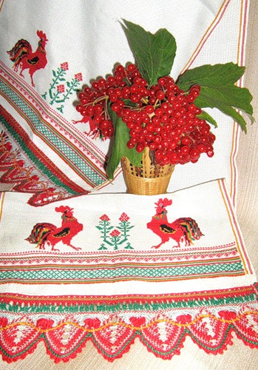
Художні образи мають такі властивості:
- створюють яскраву образну картину, викликають у читачів певні уявлення, асоціації;
- збуджують емоції, естетичні переживання, відтворюють настрої митця;
- містять у собі авторську оцінку дійсності, певну думку, ідею;
- бувають статичними (нерухомими) або динамічними (рухомими, змінними);
- виступають як одноразові або наскрізні (повторювані);
- є зорові, слухові дотикові, смакові або нюхові;
- мають здатність взаємопроникати один в одного.

Slide 27

Художній твір
( система засобів і прийомів , через які втілюється зміст)
Зміст
Художня форма
Зовнішня і внутрішня організація твору, яка окреслюється в процесі аналізу - абстрактні поняття; реально форма і зміст - нероздільні, становлять органічну єдність.
Сюжет
Композиція
Головні і другорядні персонажі
Характеристика
Прийоми створення образів персонажів:
- зображення героя в дії, його вчинків, поведінки;
пряма авторська характеристика;
портрет;
опис середовища(оточення);
мовна характеристика;
ставлення до різних явищ, інших персонажів;
пейзаж, інтер’єр;
художні деталі;
художня мова.
  Тема
Проблема
Художня ідея
Конфлікт
Пафос

Slide 28


За способом творення (типом асоціювання) образи поділяються на :
зоровí
нюховí
слуховí
Образи
смаковí
дотиковí

Slide 29
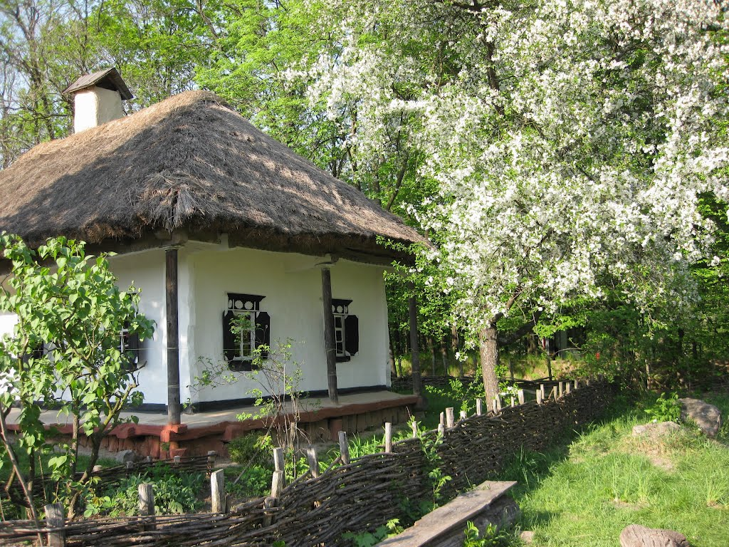
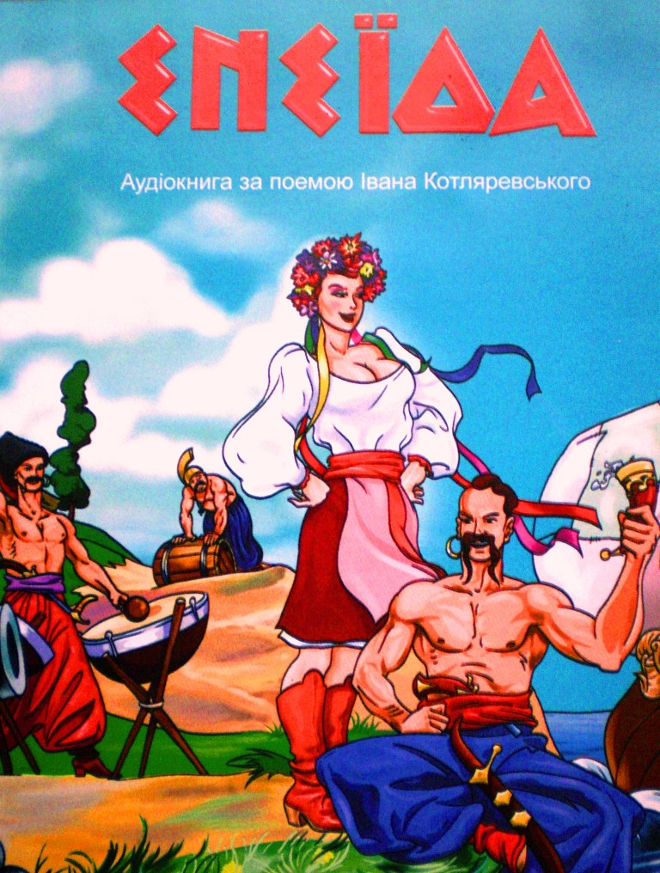
Садок вишневий коло хати,
Хрущі над вишнями гудуть,
Плугатарі з плугами йдуть,
Співають ідучи дівчата,
А матері вечерять ждуть.
В обід пили заморські вина,
Не можна всіх їх розказать,
Бо потече із рота слина
У декого, як описать:
Пили синизку, деренівку,
І кримську вкусную дулівку
Що то айвовкою зовуть.
смаковий

Slide 30
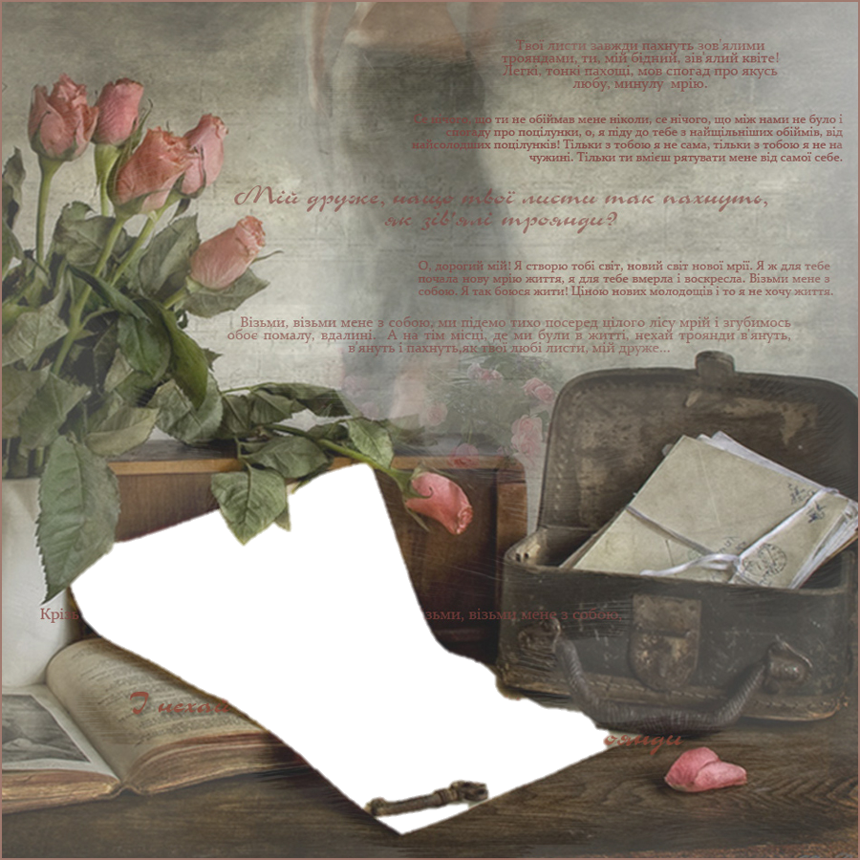
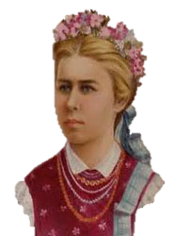





Твої листи завжди
пахнуть зов’ялими
трояндами, ти,
мій бідний,
зів’ялий
квіте!
Леся Українка
нюховий

Slide 31


Бесіда
«Мікрофон»
Що нового дізналися на уроці?
Що сподобалося (не сподобалося) ?
Чи задоволені своєю роботою (класу, вчителя)?

Slide 32



І знову в мандри запрошують книги
В далекі часи, в дивовижні країни.
Відкриються вам таємниці великі,
Знайдете ви справжні безцінні перлини.
Нехай не минає вас байка чи казка,
Хай міфи і вірші у душу вам линуть,
Та тільки, прошу вас, читайте, будь ласка,
Тоді ви почуєте слово нетлінне,
І мудрі поради, і жарти дотепні,
Й думки, що летять за кордони і мури,
Усе, чим приваблює світ цей безмежний,
Усе, що дарує нам література!
Жанна Клименко

Slide 33

СПИСОК ВИКОРИСТАНИХ ДЖЕРЕЛ:
Література:
- Косогова О.О. Усі уроки української літератури в 10 класі. І семестр. Профіль – українська філологія/ О.О. Косогова, Л.Г. Муковоз.-Харків : Вид.група « Основа», 2011.- 431[2] c.
- Мещерякова М.І. Українська література у схемах і таблицях / О.Г.Противенська, М.І.Мещерякова , Я.В.Теміз. – Харків: Вид. група «Академія», 2000. – 45 с.
Інтернет-ресурси:
- http://pidruchniki.com
- https://uk.wikipedia.org
- http://studopedia.org
- http://www.panoramio.com
- https://fotki.yandex.ru/next/users/sve-andreyanova/album

